Slide 1

НЕТ КОРРУПЦИИ

Slide 2

ГАУСО СО «СРЦН города Каменска-Уральского»
Деятельность по противодействию коррупции в 2023году

Slide 3
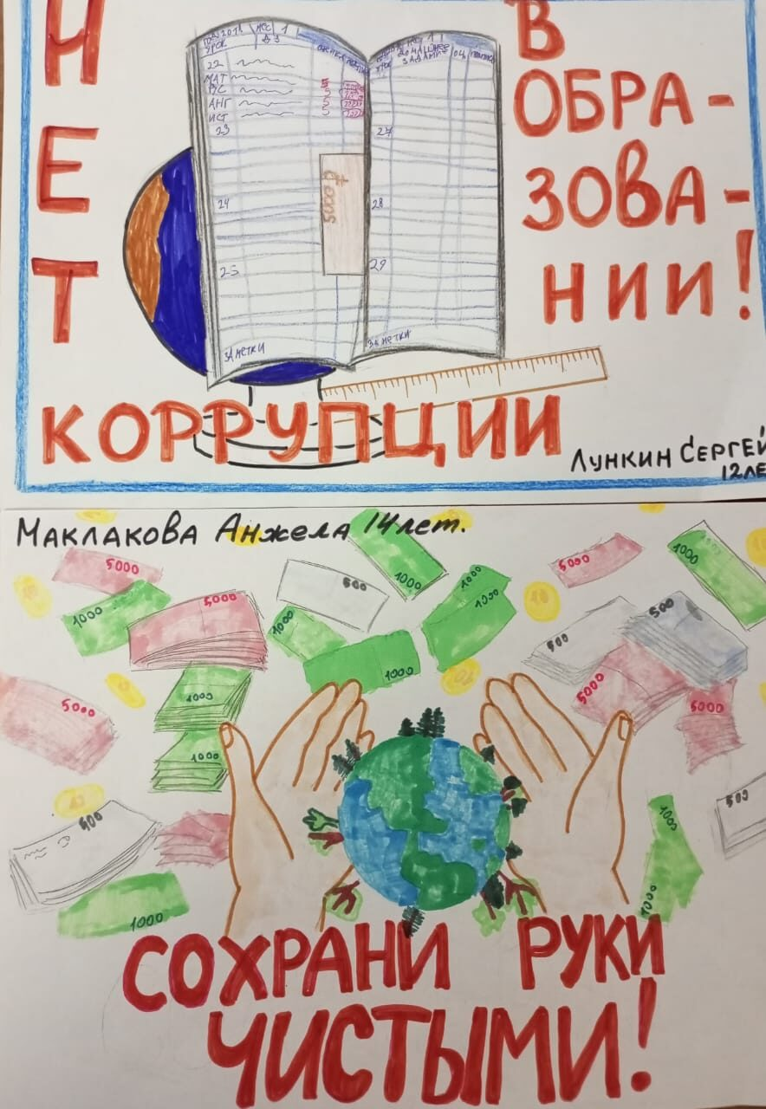
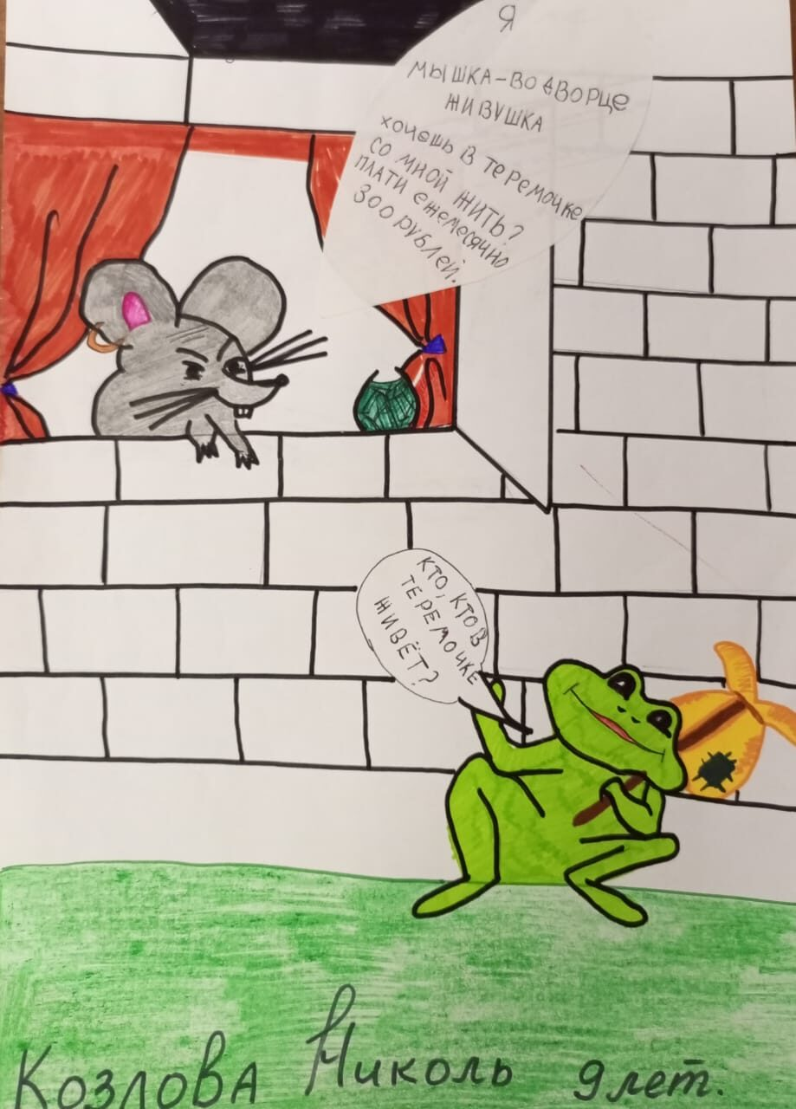
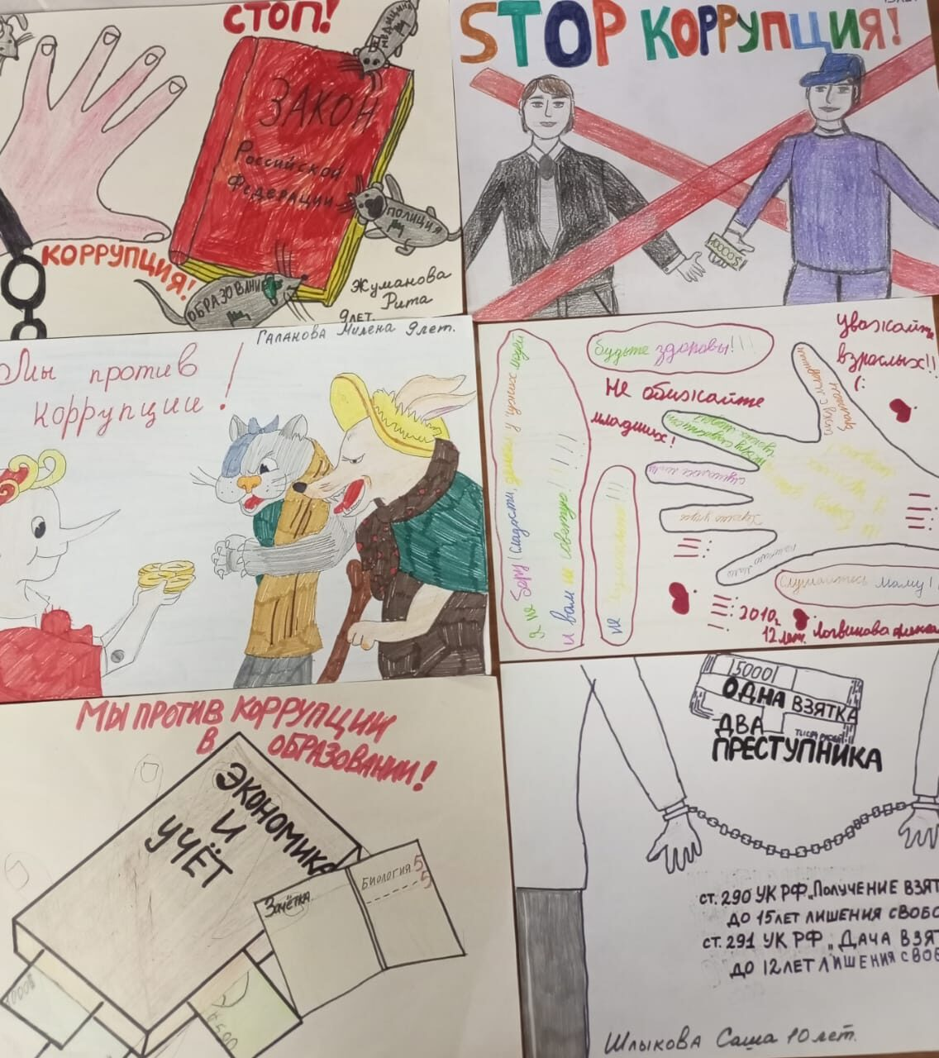
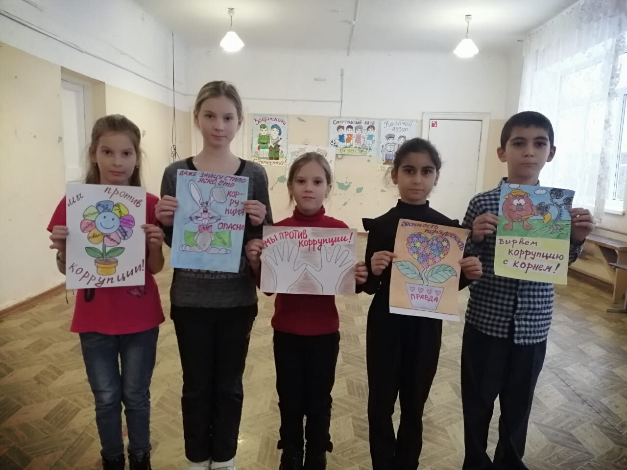
ГАУСО СО «СРЦН города Каменска-Уральского»
В клубе «Ровесник» проведен конкурс детских творческих работ антикоррупционной направленности «Моя законотворческая инициатива».

Slide 4
ГАУСО СО «СРЦН города Каменска-Уральского»
В клубе «Ровесник» проведен конкурс детских творческих работ антикоррупционной направленности «Моя законотворческая инициатива».

Slide 5
ГАУСО СО «СРЦН города Каменска-Уральского»
В клубе «Ровесник» проведен конкурс детских творческих работ антикоррупционной направленности «Моя законотворческая инициатива».

Slide 6
ГАУСО СО «СРЦН города Каменска-Уральского»
В клубе «Ровесник» проведен конкурс детских творческих работ антикоррупционной направленности «Моя законотворческая инициатива».

Slide 7
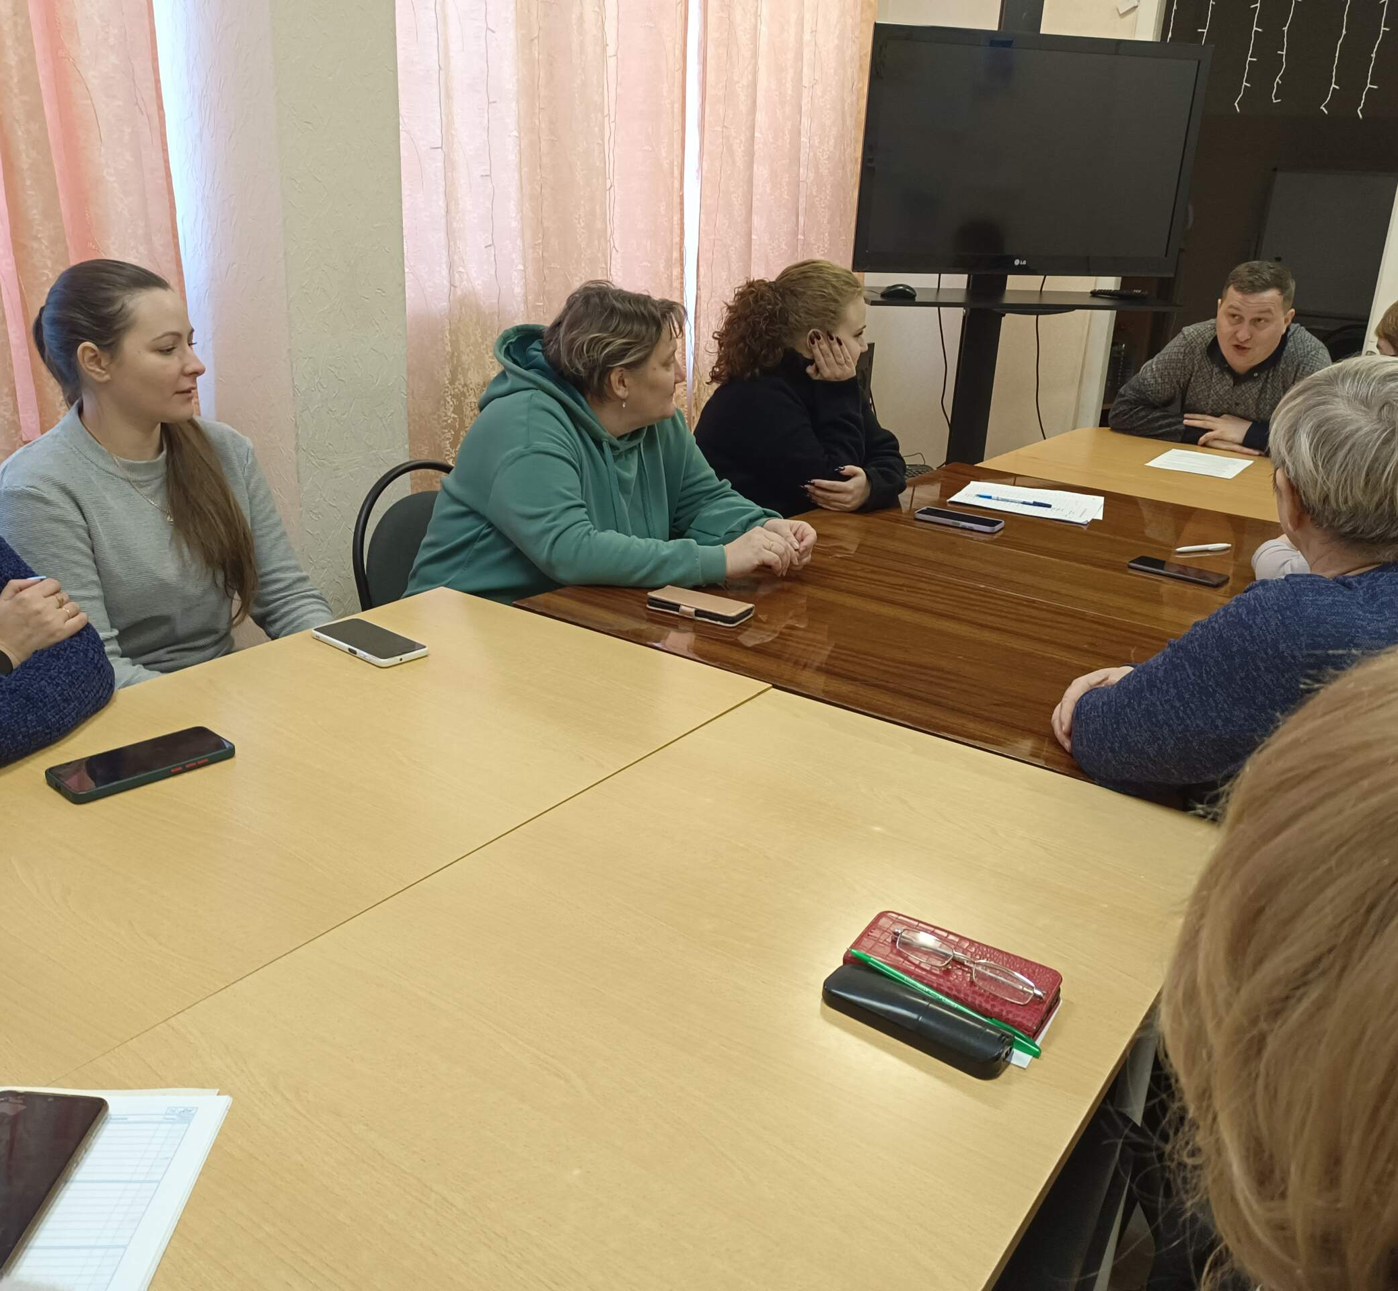
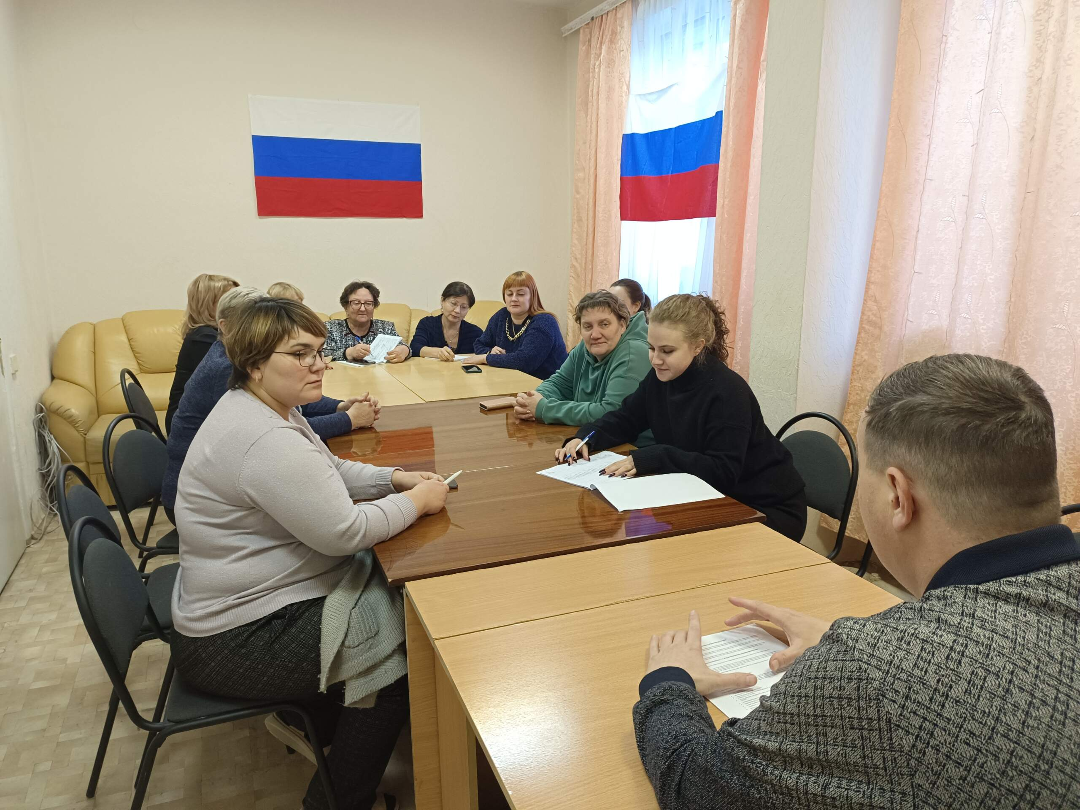
С сотрудниками учреждения проводятся информационно-разъяснительная беседы и обучающие семинары по противодействию коррупции

Slide 8
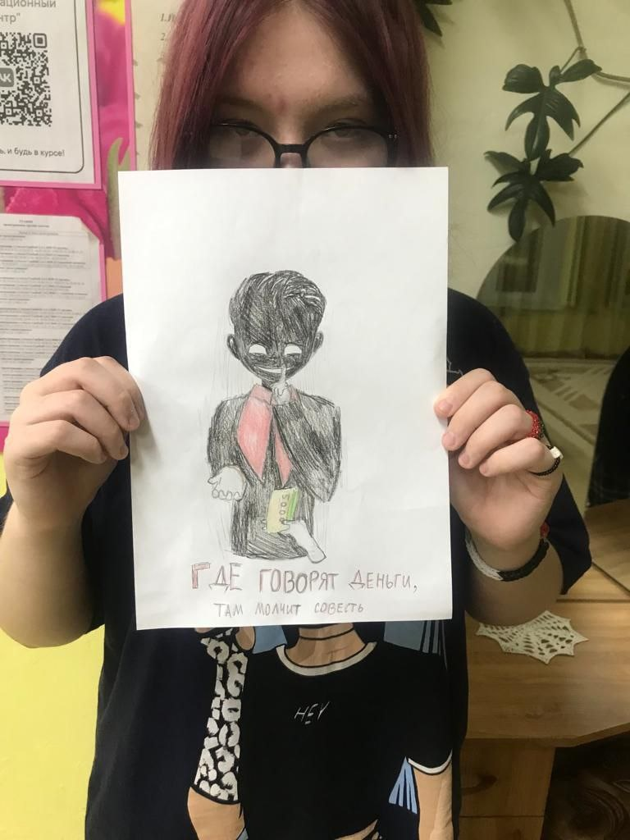
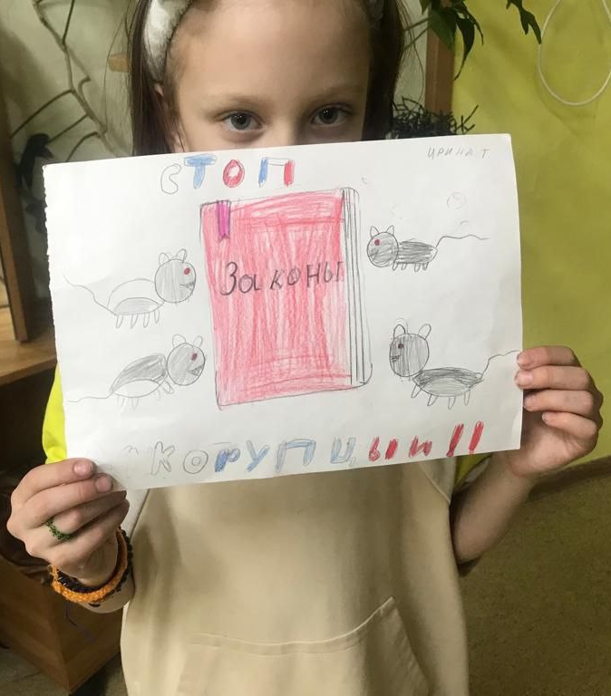
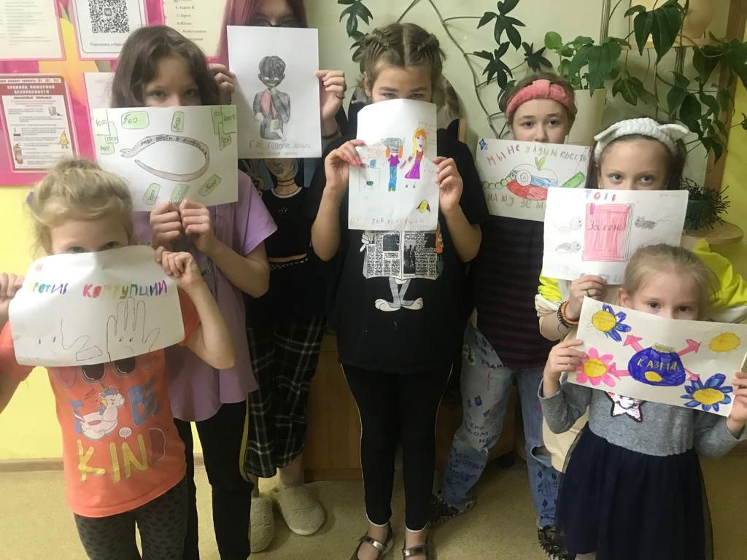
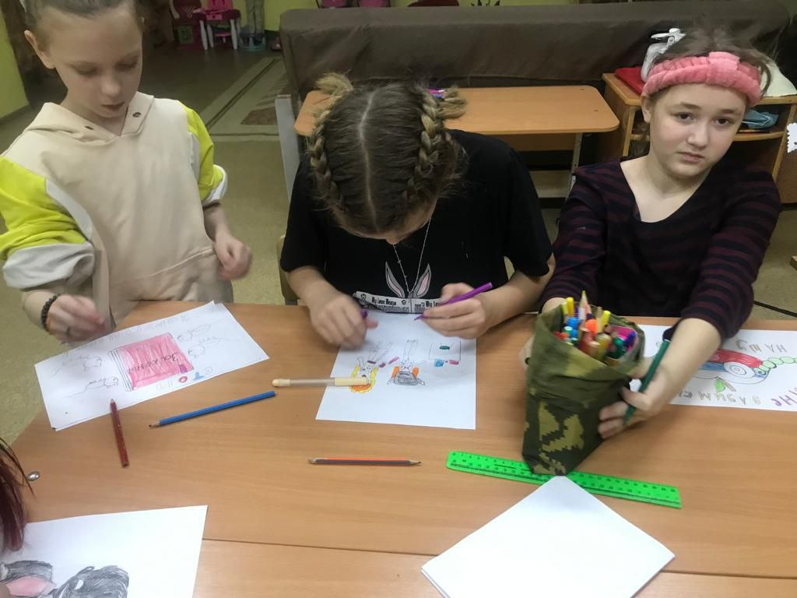
Что такое коррупция, и ее последствия отобразили дети в своих рисунках

Slide 9

В рамках дня правовой помощи юрисконсульт проводит бесплатные юридические консультации

